Slide 1
Анализ фильма «Социальная сеть» на угрозы информационной безопасности
Выполнил студент группы ИС117Д Антонова Е.А.

Slide 2
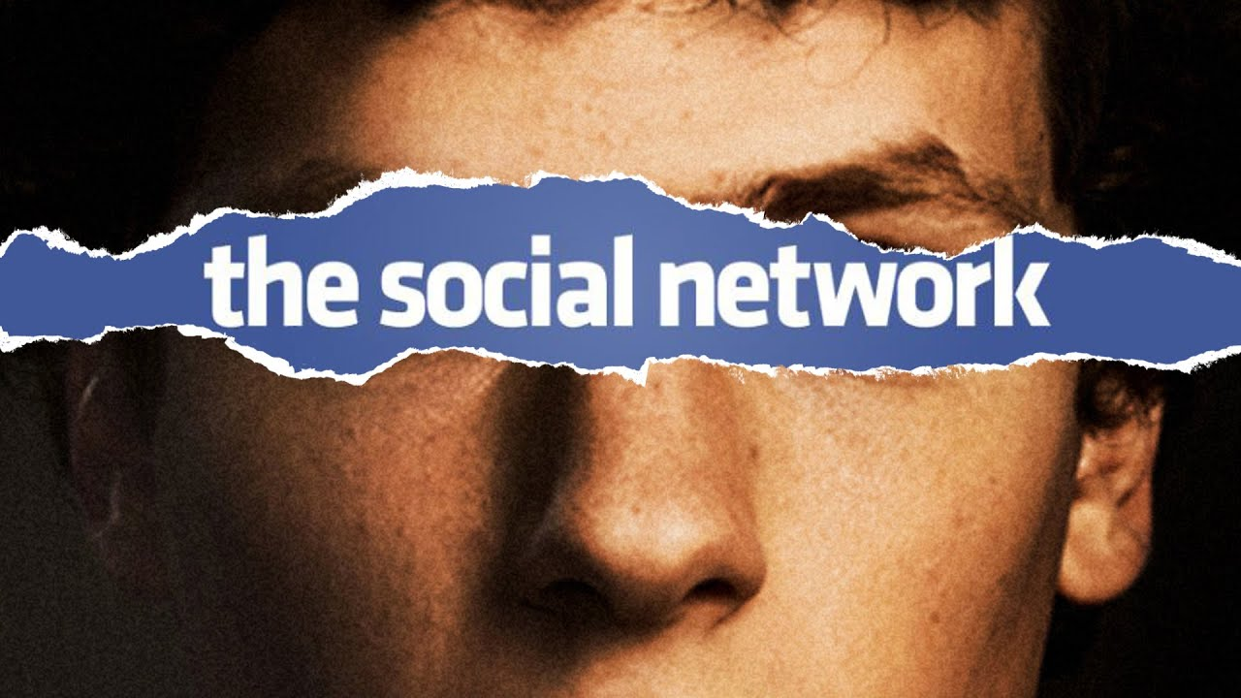

Slide 3
Завязка сюжета
В 2003 году у студента Гарвардского университета Марка Цукерберга рождается идея создания сайта, позволяющего сформировать рейтинг студенток по степени привлекательности. Это происходит сразу после того, как Марка бросает его девушка Эрика Олбрайт. Марк взламывает базы данных различных общежитий, скачивает фотографии и имена и, используя алгоритм, предложенный его другом Эдуардо, создаёт страницу с адресом facemash.com, где студенты могут проголосовать, которая из двух девушек является более привлекательной. Это станет основой для создания Facebook.

Slide 4
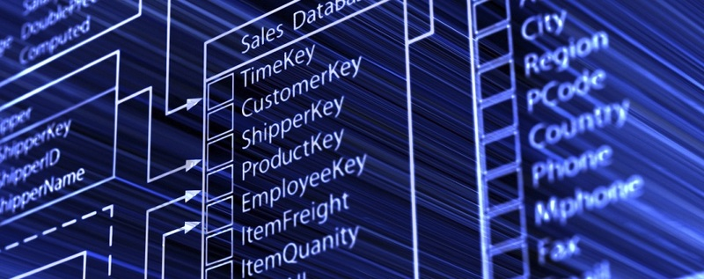
Угроза информационной безопасности
Слабая система защиты баз данных общежитий Гарвардского университета

Slide 5
Последствия угрозы
В начале фильма Марком взломаны базы данных общежитий Гарварда, собраны фотографии и персональные данные студенток. Он создает страничку на сервере университета для рейтинга девушек. Сервер перегружается и накрывается за ночь. Марка вызывают на дисциплинарное слушание.

Slide 6
Нарушенные правовые нормы
Нарушен закон 1984 г. о борьбе с компьютерным мошенничеством и компьютерными злоупотреблениями:
несанкционированный доступ к информации (доступ к закрытой для публичного доступа информации со стороны лиц, не имеющих разрешения на доступ к этой информации)

Slide 7
Как предотвратить угрозу
Увеличить расходы на информационную безопасность. Это позволит решить проблему комплексно:
введение штатных единиц, отвечающих за информационную безопасность,
формирование и реализация политик безопасности,
обучение персонала,
установка систем защиты и т. д.

Slide 8
Как бы я поступил в данной ситуации
Я предполагаю, что было бы неплохим решением нанять Марка, чтобы тот под контролем других более верных Гарварду специалистов отыскал бреши в системе защиты и предложил способы их устранения.

Slide 9
Заключение
Компании/университеты могут не выделять достаточное количество денег на системы защиты от угроз информационной безопасности, т.к. не расчитывают, что кто-то воспользуется пробелами в этой системе. Допустим, организация не беспокоится об утечке финансовой информацией или же эксклюзивных данных, предоставляющих компании отличительный упровень конкурентоспособности.

Slide 10
Заключение
В то же время в их базах хранятся персональные данные о работниках/клиентах/учащихся, которых не оповещают о слабой системе защиты, но они могут оказаться жертвами в случае кибератаки.

